Slide 1
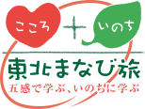
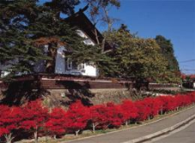
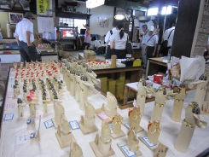
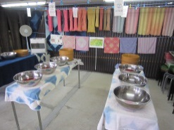
村山・米沢の歴史と産業を学ぶ【山形県】
出発地：各地
日次 | 行 程 | 宿泊
1 | 発地＝＝村山地域産業研修（グループ研修）天童木工・オリエンタルカーペット・紅花資料館等＝＝ ＝＝かみのやま温泉泊 | 山形県 かみのやま温泉
2 | 宿泊地＝＝米沢市内産業研修（一刀彫、染め織等）＝＝各地
東北ルートマップ
村山地域
かみのやま温泉
米沢市
（凡例） ・・・：徒歩 ■□■□：JR ＝＝＝：バス ～～～：船舶 －－－：航空機
紅花資料館
笹野一刀彫（笹野民芸館）
紅花染織体験（染織工房わくわく館）
紅花の豪商として栄えた旧堀米邸を復元し、紅花資料館として昭和59年5月オープン。
江戸時代には、特産の「最上紅花」が植えられ、可憐な花びらは紅餅（花餅）となって、はるばる京都へ送られました。
笹野一刀彫は千数百年来、米沢市笹野に伝承する有名な郷土玩具です。
笹野一刀彫「お鷹ぽっぽ」の絵付け体験教室も行われています。
上杉藩より受け継がれている米沢織の紅花染め（綿ハンカチ）の体験ができます。

